Slide 1



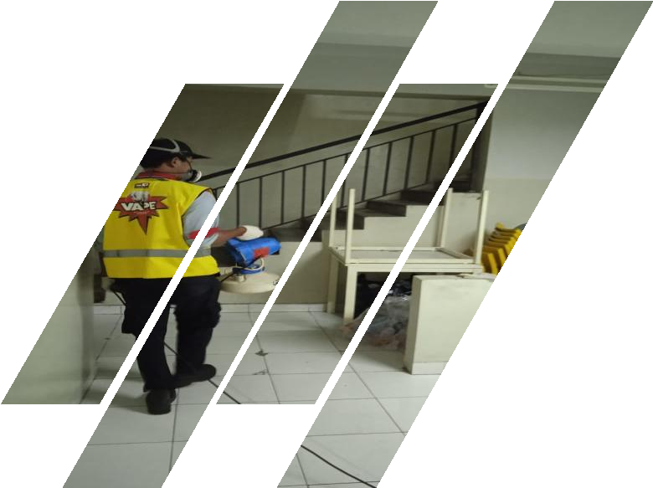
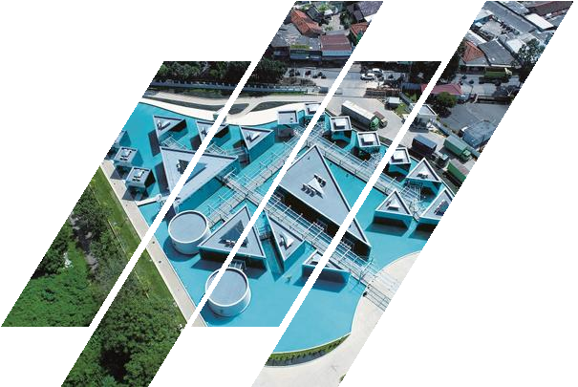
PEST CONTROL REPORT
for
Nama Customer (Nama PT)
Alamat Customer
PT. FUMAKILLA INDONESIA
Pest Control Department
CIBIS 8 Building suite 02 - 6th floor, CIBIS Business Park Cilandak, Pasar Minggu, South Jakarta City, Jakarta

Slide 2
Rodent Control
Masukkan layout dan beri tanda dimana lokasi tangkapannya
Grafik Tangkapan
(Sajikan data 3 bulan terakhir)
Foto Tangkapan / Foto Preventive Action / Foto Corrective Action / Foto Rekomendasi
Foto Tangkapan / Foto Preventive Action / Foto Corrective Action / Foto Rekomendasi
Analisa :
…….
Preventive Action :
…….
Corrective Action :
…….
Rekomendasi :
…….
Foto Tangkapan / Foto Preventive Action / Foto Corrective Action / Foto Rekomendasi
Foto Tangkapan / Foto Preventive Action / Foto Corrective Action / Foto Rekomendasi
PT. FUMAKILLA INDONESIA
Pest Control Department
CIBIS 8 Building suite 02 - 6th floor, CIBIS Business Park Cilandak, Pasar Minggu, South Jakarta City, Jakarta

Slide 3
Shrew Control
Masukkan layout dan beri tanda dimana lokasi tangkapannya
Grafik Tangkapan
(Sajikan data 3 bulan terakhir)
Foto Tangkapan / Foto Preventive Action / Foto Corrective Action / Foto Rekomendasi
Foto Tangkapan / Foto Preventive Action / Foto Corrective Action / Foto Rekomendasi
Analisa :
…….
Preventive Action :
…….
Corrective Action :
…….
Rekomendasi :
…….
Foto Tangkapan / Foto Preventive Action / Foto Corrective Action / Foto Rekomendasi
Foto Tangkapan / Foto Preventive Action / Foto Corrective Action / Foto Rekomendasi
PT. FUMAKILLA INDONESIA
Pest Control Department
CIBIS 8 Building suite 02 - 6th floor, CIBIS Business Park Cilandak, Pasar Minggu, South Jakarta City, Jakarta

Slide 4
Flies Control
Masukkan layout dan beri tanda dimana lokasi tangkapannya
Grafik Tangkapan
(Sajikan data 3 bulan terakhir)
Foto Tangkapan / Foto Preventive Action / Foto Corrective Action / Foto Rekomendasi
Foto Tangkapan / Foto Preventive Action / Foto Corrective Action / Foto Rekomendasi
Analisa :
…….
Preventive Action :
…….
Corrective Action :
…….
Rekomendasi :
…….
Foto Tangkapan / Foto Preventive Action / Foto Corrective Action / Foto Rekomendasi
Foto Tangkapan / Foto Preventive Action / Foto Corrective Action / Foto Rekomendasi
PT. FUMAKILLA INDONESIA
Pest Control Department
CIBIS 8 Building suite 02 - 6th floor, CIBIS Business Park Cilandak, Pasar Minggu, South Jakarta City, Jakarta

Slide 5
Cat Control
Masukkan layout dan beri tanda dimana lokasi tangkapannya
Grafik Tangkapan
(Sajikan data 3 bulan terakhir)
Foto Tangkapan / Foto Preventive Action / Foto Corrective Action / Foto Rekomendasi
Foto Tangkapan / Foto Preventive Action / Foto Corrective Action / Foto Rekomendasi
Analisa :
…….
Preventive Action :
…….
Corrective Action :
…….
Rekomendasi :
…….
Foto Tangkapan / Foto Preventive Action / Foto Corrective Action / Foto Rekomendasi
Foto Tangkapan / Foto Preventive Action / Foto Corrective Action / Foto Rekomendasi
PT. FUMAKILLA INDONESIA
Pest Control Department
CIBIS 8 Building suite 02 - 6th floor, CIBIS Business Park Cilandak, Pasar Minggu, South Jakarta City, Jakarta

Slide 6
Crawling Pest Control
Masukkan layout dan beri tanda dimana lokasi tangkapannya
Grafik Tangkapan
(Sajikan data 3 bulan terakhir)
Foto Tangkapan / Foto Preventive Action / Foto Corrective Action / Foto Rekomendasi
Foto Tangkapan / Foto Preventive Action / Foto Corrective Action / Foto Rekomendasi
Analisa :
…….
Preventive Action :
…….
Corrective Action :
…….
Rekomendasi :
…….
Foto Tangkapan / Foto Preventive Action / Foto Corrective Action / Foto Rekomendasi
Foto Tangkapan / Foto Preventive Action / Foto Corrective Action / Foto Rekomendasi
PT. FUMAKILLA INDONESIA
Pest Control Department
CIBIS 8 Building suite 02 - 6th floor, CIBIS Business Park Cilandak, Pasar Minggu, South Jakarta City, Jakarta

Slide 7
Snake Control
Masukkan layout dan beri tanda dimana lokasi tangkapannya
Grafik Tangkapan
(Sajikan data 3 bulan terakhir)
Foto Tangkapan / Foto Preventive Action / Foto Corrective Action / Foto Rekomendasi
Foto Tangkapan / Foto Preventive Action / Foto Corrective Action / Foto Rekomendasi
Analisa :
…….
Preventive Action :
…….
Corrective Action :
…….
Rekomendasi :
…….
Foto Tangkapan / Foto Preventive Action / Foto Corrective Action / Foto Rekomendasi
Foto Tangkapan / Foto Preventive Action / Foto Corrective Action / Foto Rekomendasi
PT. FUMAKILLA INDONESIA
Pest Control Department
CIBIS 8 Building suite 02 - 6th floor, CIBIS Business Park Cilandak, Pasar Minggu, South Jakarta City, Jakarta

Slide 8
Rekomendasi
No | Tanggal Temuan | Potensi Hama | Area | Rekomendasi | Dokumentasi | Tanggal Closing | Dokumentasi Closing
1 | 01 Januari 2026 | Tikus Atap | Gudang Raw Material | Terdapat GAP pada pintu masuk loading |  | 01 Februari 2026
PT. FUMAKILLA INDONESIA
Pest Control Department
CIBIS 8 Building suite 02 - 6th floor, CIBIS Business Park Cilandak, Pasar Minggu, South Jakarta City, Jakarta

Slide 9
Thank you
どうもありがとうございました

